Slide 1
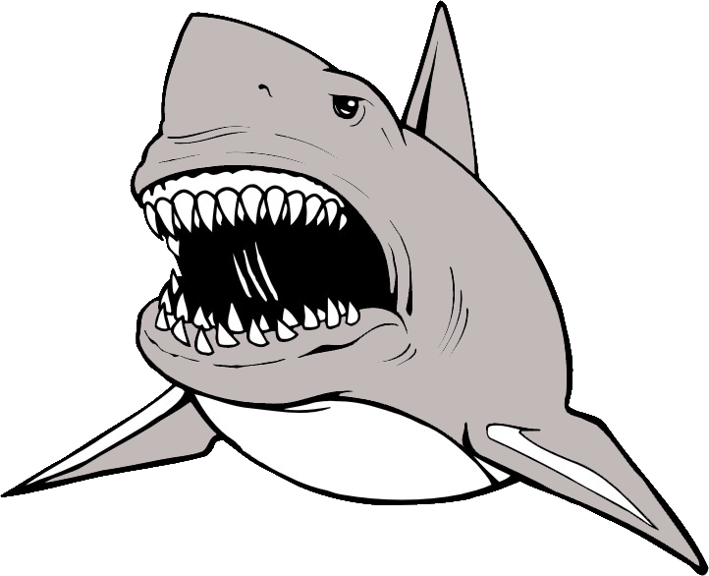
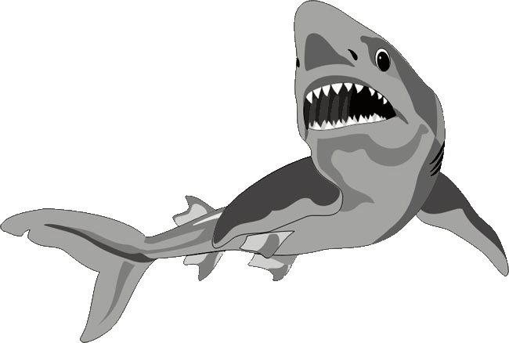
Самые опасные акулы
Несмотря на общественное мнение, будто акулы – это обязательно кровожадные убийцы, лишь некоторые виды из сотен могут похвастаться явной агрессивностью. Далее вы найдете список из десяти самых опасных акул в мировых водах планеты Земля. Ниже мы приводим список 10 самых опасных акул для человека.
www.zooclub.ru
Notes:
https://zooclub.ru/samye/opasnye-akuly.shtml

Slide 2
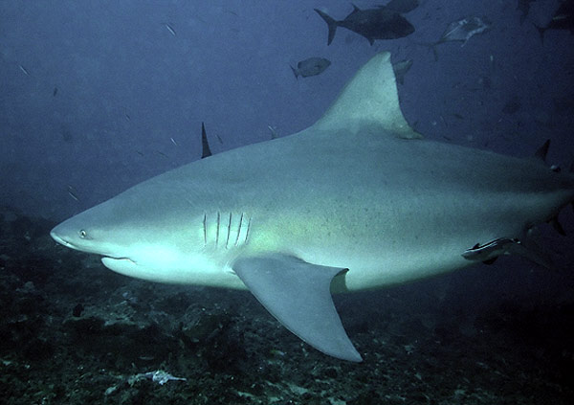
1. Акула-бык, или тупорылая акула (Carcharhinus leucas)

Slide 3
Заслуживает звания одной из самых опасных потому, что замечена в нападениях на людей со смертельным исходом для последних. Кроме того, поведенческие исследования показали, что акула-бык – самая агрессивная из всех во время охоты. Водятся такие акулы в пресной и соленой воде. Их длина достигает 3,29 метра, вес – 320 килограмм.
Notes:
Авторские права на текст принадлежат сайту http://zooclub.ru

Slide 4
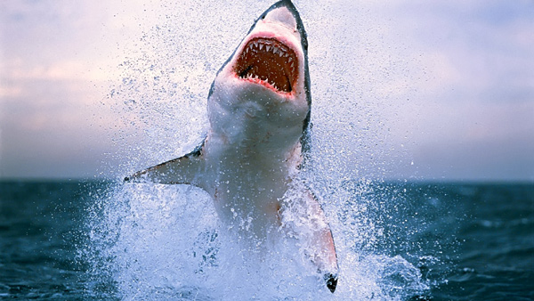
2. Большие белые акулы (Carcharodon carcharias)

Slide 5
Уже убили более полусотни человек – это весьма серьезный показатель по сравнению со «счетом» большинства других видов. Пробовать человеческое мясо их толкает любопытство. Эти акулы достигают 6 метров в длину. Есть большие белые акулы весом более 2 тонн! Данный вид акул – главное «пугало» в СМИ всего мира.
Notes:
Авторские права на текст принадлежат сайту http://zooclub.ru

Slide 6
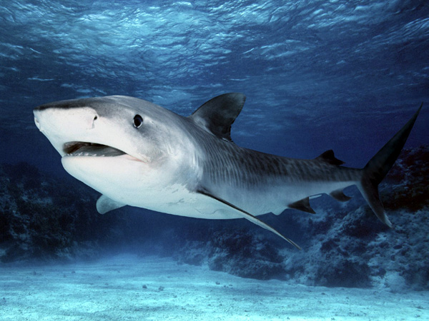
3. Тигровая акула (Galeocerdo cuvier)

Slide 7
Относится к людоедам, причем с тем же успехом ее можно назвать металлоедом – она поглощает все на своем пути. Длина тигровых акул достигает 3,3 метра, вес – 635 килограмм. Назвали их так за характерный окрас туловища.
Notes:
Авторские права на текст принадлежат сайту http://zooclub.ru

Slide 8
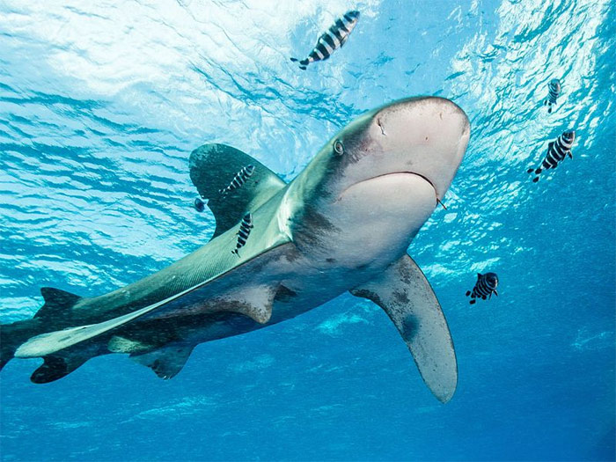
4. Длиннокрылая акула (Carcharhinus longimanus)

Slide 9
Еще одна акула-людоед – любит пробовать на вкус потерпевших кораблекрушение и купающихся в тропических морях. Вы не поверите, но длиннокрылые акулы некогда съели несколько сотен моряков с утонувшего военного корабля из США.
Notes:
Авторские права на текст принадлежат сайту http://zooclub.ru

Slide 10
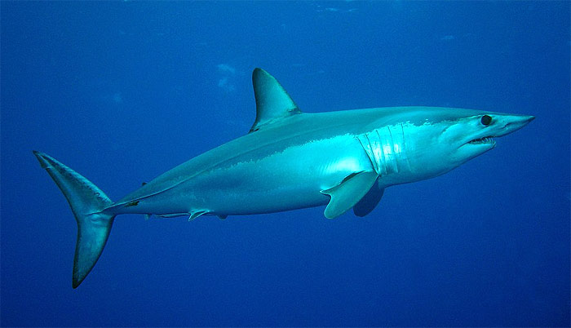
5. Остроносая акула-мако (Isurus oxyrinchus)

Slide 11
Нападала на людей более сорока раз, причем лишь изредка эти нападения имели смертельный исход. Известны эти акулы тем, что во время охоты развивают скорость до 50 км/час и умеют подпрыгивать над водой на десятки метров.
Notes:
Авторские права на текст принадлежат сайту http://zooclub.ru

Slide 12
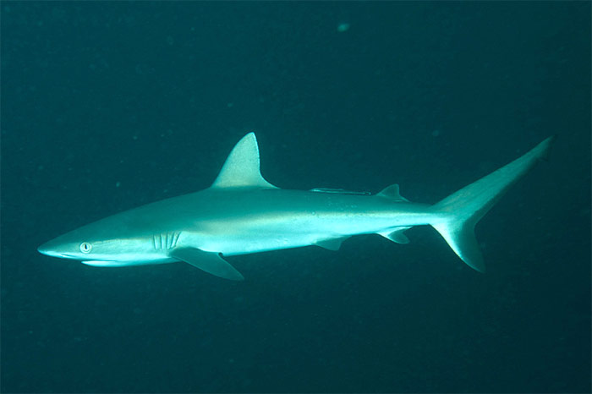
6. Серая рифовая акула (Carcharhinus amblyrhynchos)

Slide 13
Прирожденный хищник. Ее глаза специально приспособлены для жестокой борьбы – они закрываются веком во избежание повреждения при нападении. Менее десяти раз эти акулы нападали на людей, пусть и ни разу не убивали их. Двигаясь в рывке во время охоты, серые рифовые акулы готовые разорвать все на своем пути.
Notes:
Авторские права на текст принадлежат сайту http://zooclub.ru

Slide 14
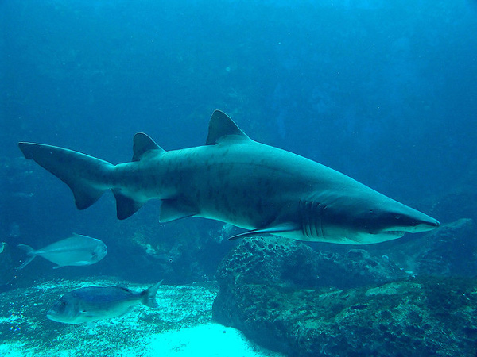
7. Песчаная акула (Carcharias taurus)

Slide 15
Начинает свой кровавый путь уже в матке. У самок этих акул по две матки, в каждой из которых – множество яиц. Вылупливаясь из них прямо внутри маток, крошечные песчаные акулы действуют по принципу «останется только один», поедая более слабых и не вылупившихся братьев и сестер. Кроме того, эти акулы часто убивали людей.
Notes:
Авторские права на текст принадлежат сайту http://zooclub.ru

Slide 16
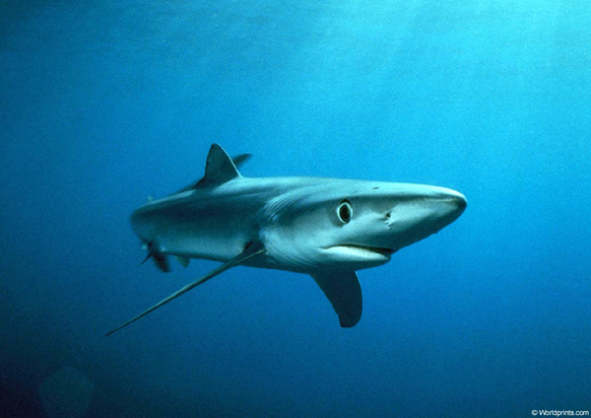
8. Голубая, или синяя акула (Prionace glauca)

Slide 17
За этой акулой зафиксировано более 30 нападений на людей. Как и многие другие акулы-людоеды, эти нападают на человека из любопытства. Широкую известность получил также тот факт, что голубые акулы кусают лодки, что иногда становится причиной гибели людей.
Notes:
Авторские права на текст принадлежат сайту http://zooclub.ru

Slide 18
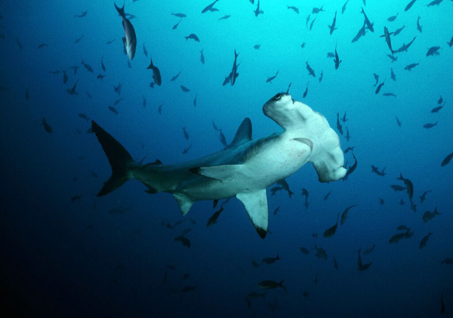
9. Акулы-молот (Sphyrna sp.)

Slide 19
Эти акулы не склонны к убийству людей, но могут стать причиной смерти дайверов и пловцов, оказавшихся слишком близко от этой рыбы. Самую большую агрессивность проявляют гигантские, западноафриканские и бронзовые акулы-молот.
Notes:
Авторские права на текст принадлежат сайту http://zooclub.ru

Slide 20
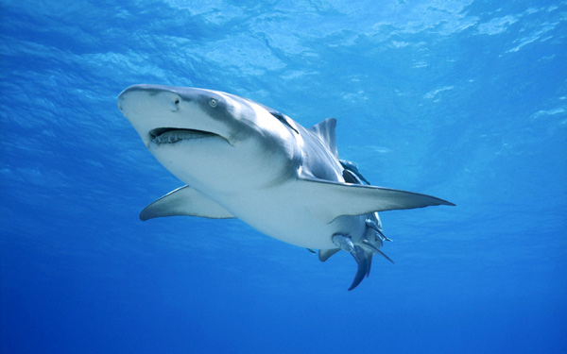
10. Лимонная, или жёлтая акула (Negaprion brevirostris)

Slide 21
Эти акулы более двадцати раз нападали на человека, но никого не убили. Их агрессивность повышается во время сезона спаривания, но и в другое время этих акул легко разозлить одним только присутствием рядом. Лимонные акулы часто встречаются в неволе.
Notes:
Авторские права на текст принадлежат сайту http://zooclub.ru

